Slide 1

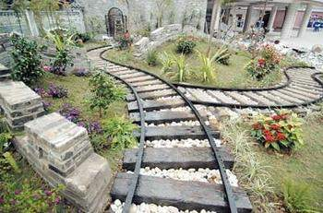
苏教版小学六年级语文（上）第20课《詹天佑》课件
制作者：鲁甸县龙树乡塘房小学 罗兴龙
2012年10月22日

Slide 2

20 詹天佑

Slide 3
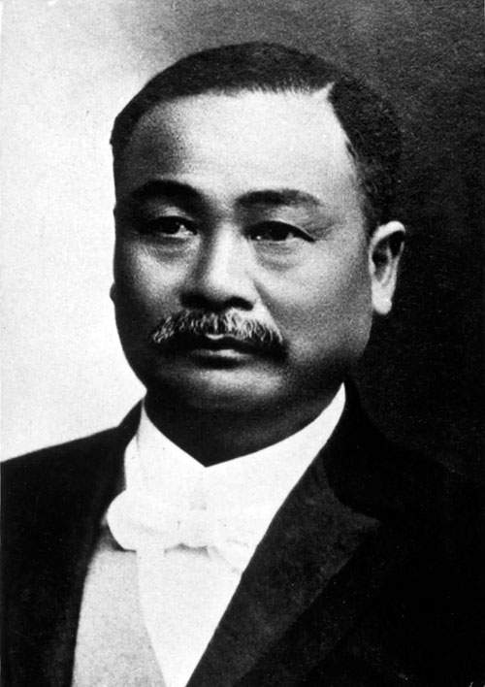
詹天佑
个人简介
检查预习
合作学习
归纳总结

Slide 4
詹天佑
（1861年3月17日—1919年4月24日），字眷诚，号达朝，中国近代铁路工程专家。汉族，原籍安徽婺源（今属江西），生于广东南海。12岁留学美国土木工程及铁路专科，大学毕业获学士学位归国；1905—1909年主持修建我国自建的第一条铁路—京张铁路；创造"竖井施工法"和"人"字形线路，震惊中外；在筹划修建沪嘉、洛潼、津芦、锦州、萍醴、新易、潮汕、粤汉等铁路中，成绩斐然。著有《铁路名词表》、《京张铁路工程纪略》等；有“中国铁路之父”“中国近代工程之父”之称。

Slide 5





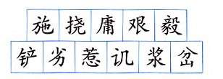






读准字音，认清字形

Slide 6
词语积累
施(shī)工(gōng) 阻(zǔ)挠(náo) 控(kòng)制(zhì) 居(jū)庸(yōng)关(guān) 嘲(cháo)笑(xiào) 毅(yì)然(rán) 勘(kān)测(cè) 勉(miǎn)励(lì) 测(cè)绘(huì) 泥(ní)浆(jiāng) 竣(jùn)工(gōng) 藐(miǎo)视(shì) 攀(pān)山(shān)越(yuè)岭(lǐng) 赞(zàn)叹(tàn)不(bù)已(yǐ)

Slide 7

检 查 预 习
★1、先概括介绍詹天佑是我国（
）；
★2、接着通过当时的（
）的重大意义；
★3、然后按照工程进展的顺序，从（
）三个方面来叙述詹天佑主持修筑京张铁路的过程；
★4、最后写京张铁路提前（ ）竣工及中外人民对（ ）的怀念。
杰出的爱国
工程师
社会环境介绍反映詹
天佑主持修筑京张铁路
勘测线
路、开凿隧道、和设计“人”字形线路
两年
詹天佑

Slide 8
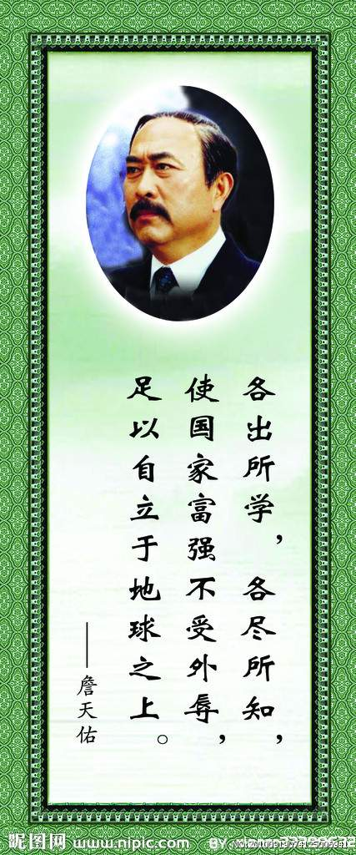
我国杰出的爱国工程师

Slide 9
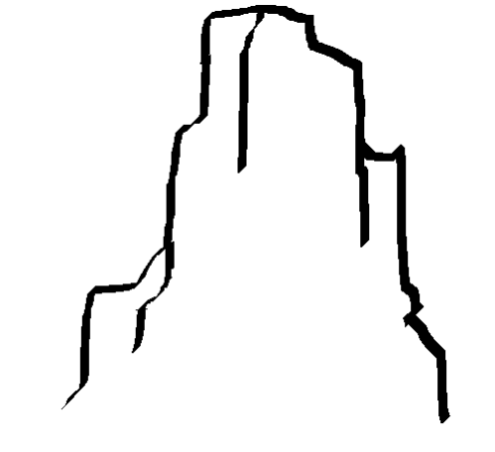


居庸关隧道
1、山势高
2、岩层厚
从两端向中间同时凿进的办法

Slide 10
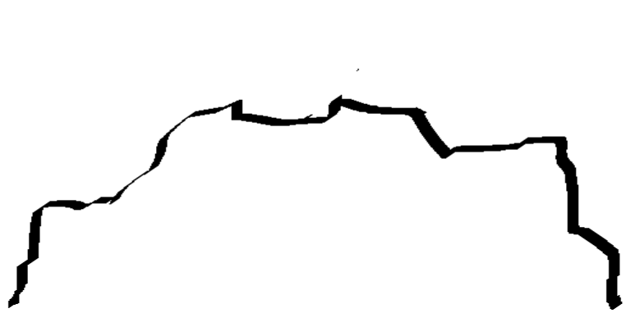
八达岭隧道
长1100米，有居庸关隧道的三倍长
←
中部凿井法
←
←
←
←

Slide 11
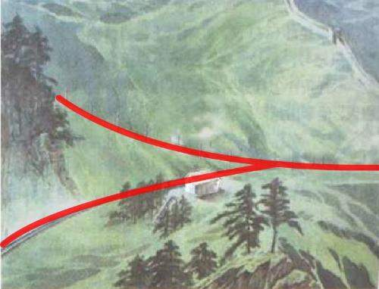
设计“人”字形线路
坡度特别大

Slide 12

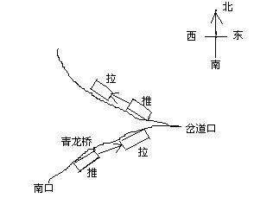
“人”字形线路示意图

Slide 13
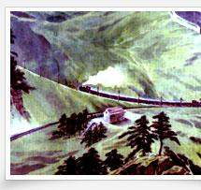
北上的列车到了南口就用两个火车头，一个在前面拉，一个在后面推。

Slide 14
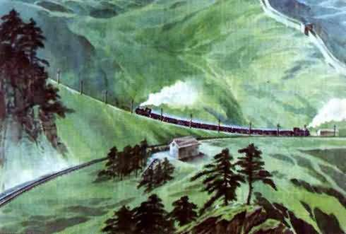
过青龙桥，列车向东北前进，过了“人”字形线路的岔道口就倒过来，原先推的火车头拉，原先拉的火车推，使列车折向西北前进，这样一来，火车上山就容易得多了。

Slide 15
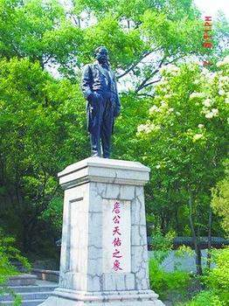
我国杰出的爱国工程师
今天，我们乘火车去八达岭，过青龙桥车站，可以看到一座铜像，就是詹天佑。许多到中国来游览的外宾，看到詹天佑留下的伟大工程，都赞叹不已。

Slide 16
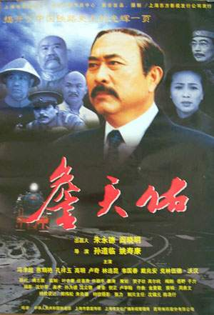
詹天佑有哪些品质
热爱祖国、为国分忧
充满智慧、大胆创新
工作严谨、高度负责
身先士卒、率先示范

Slide 17
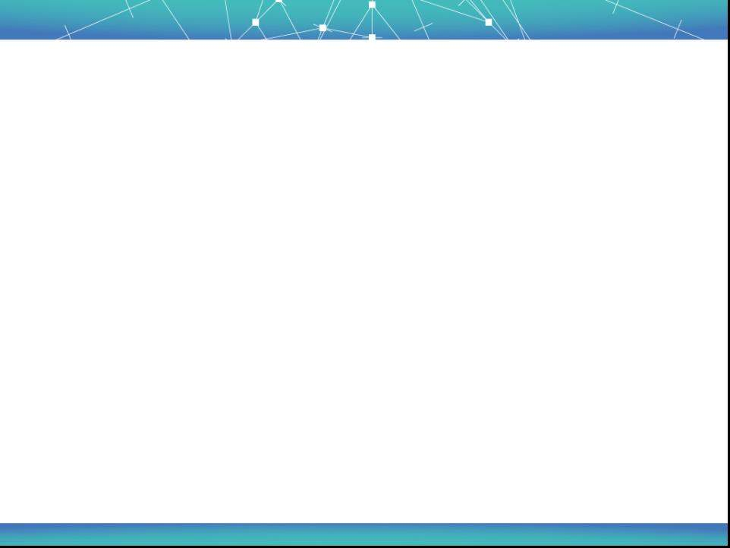
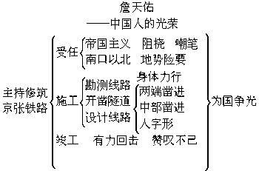
板 书

Slide 18

谢谢欣赏

